Slide 1


Slide 2




GIỚI THIỆU
THÀNH VIÊN
Đặng Đức Tài
22521270
Hồ Diệp Huy
22520541
Mai Nguyễn Nam Phương
22521664
Lại Quan Thiên
22521385

Slide 3
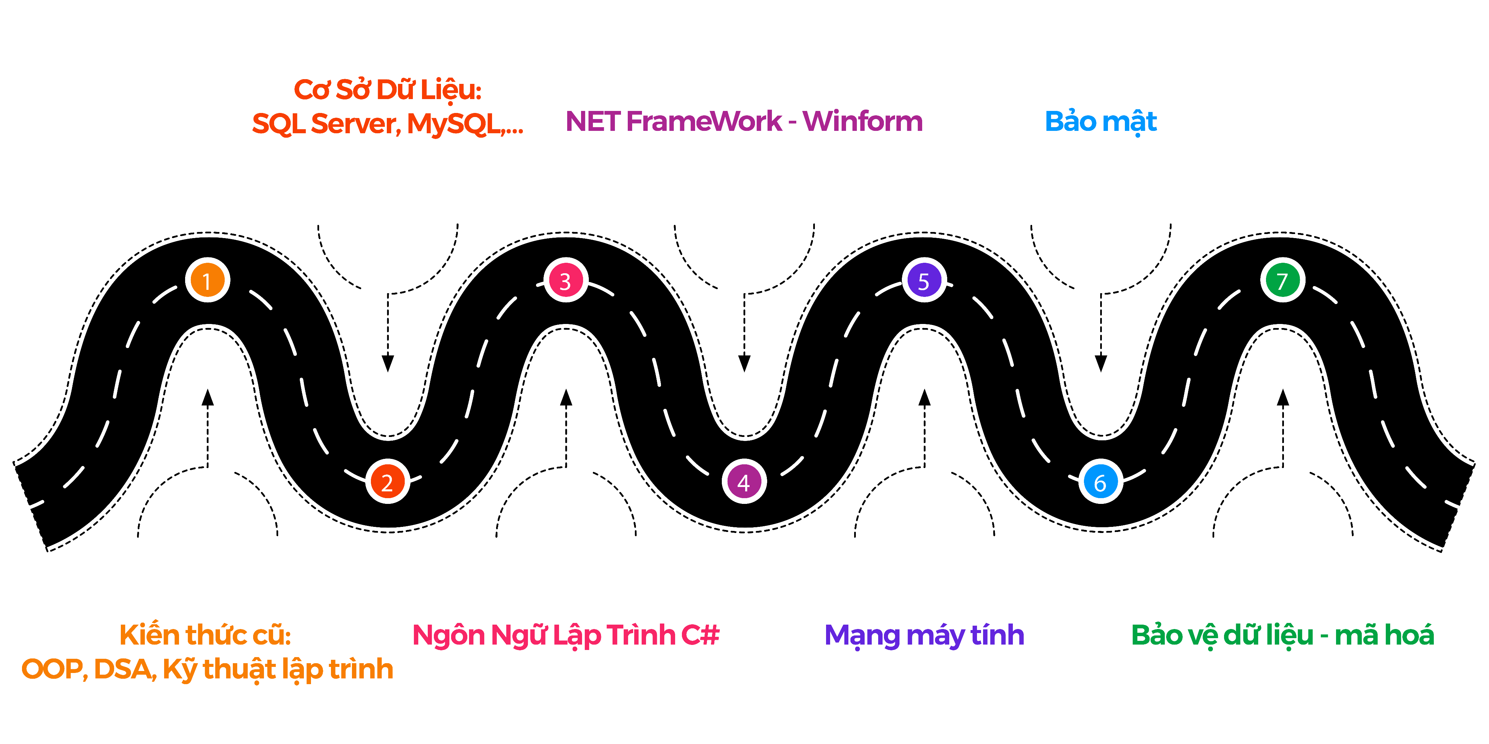



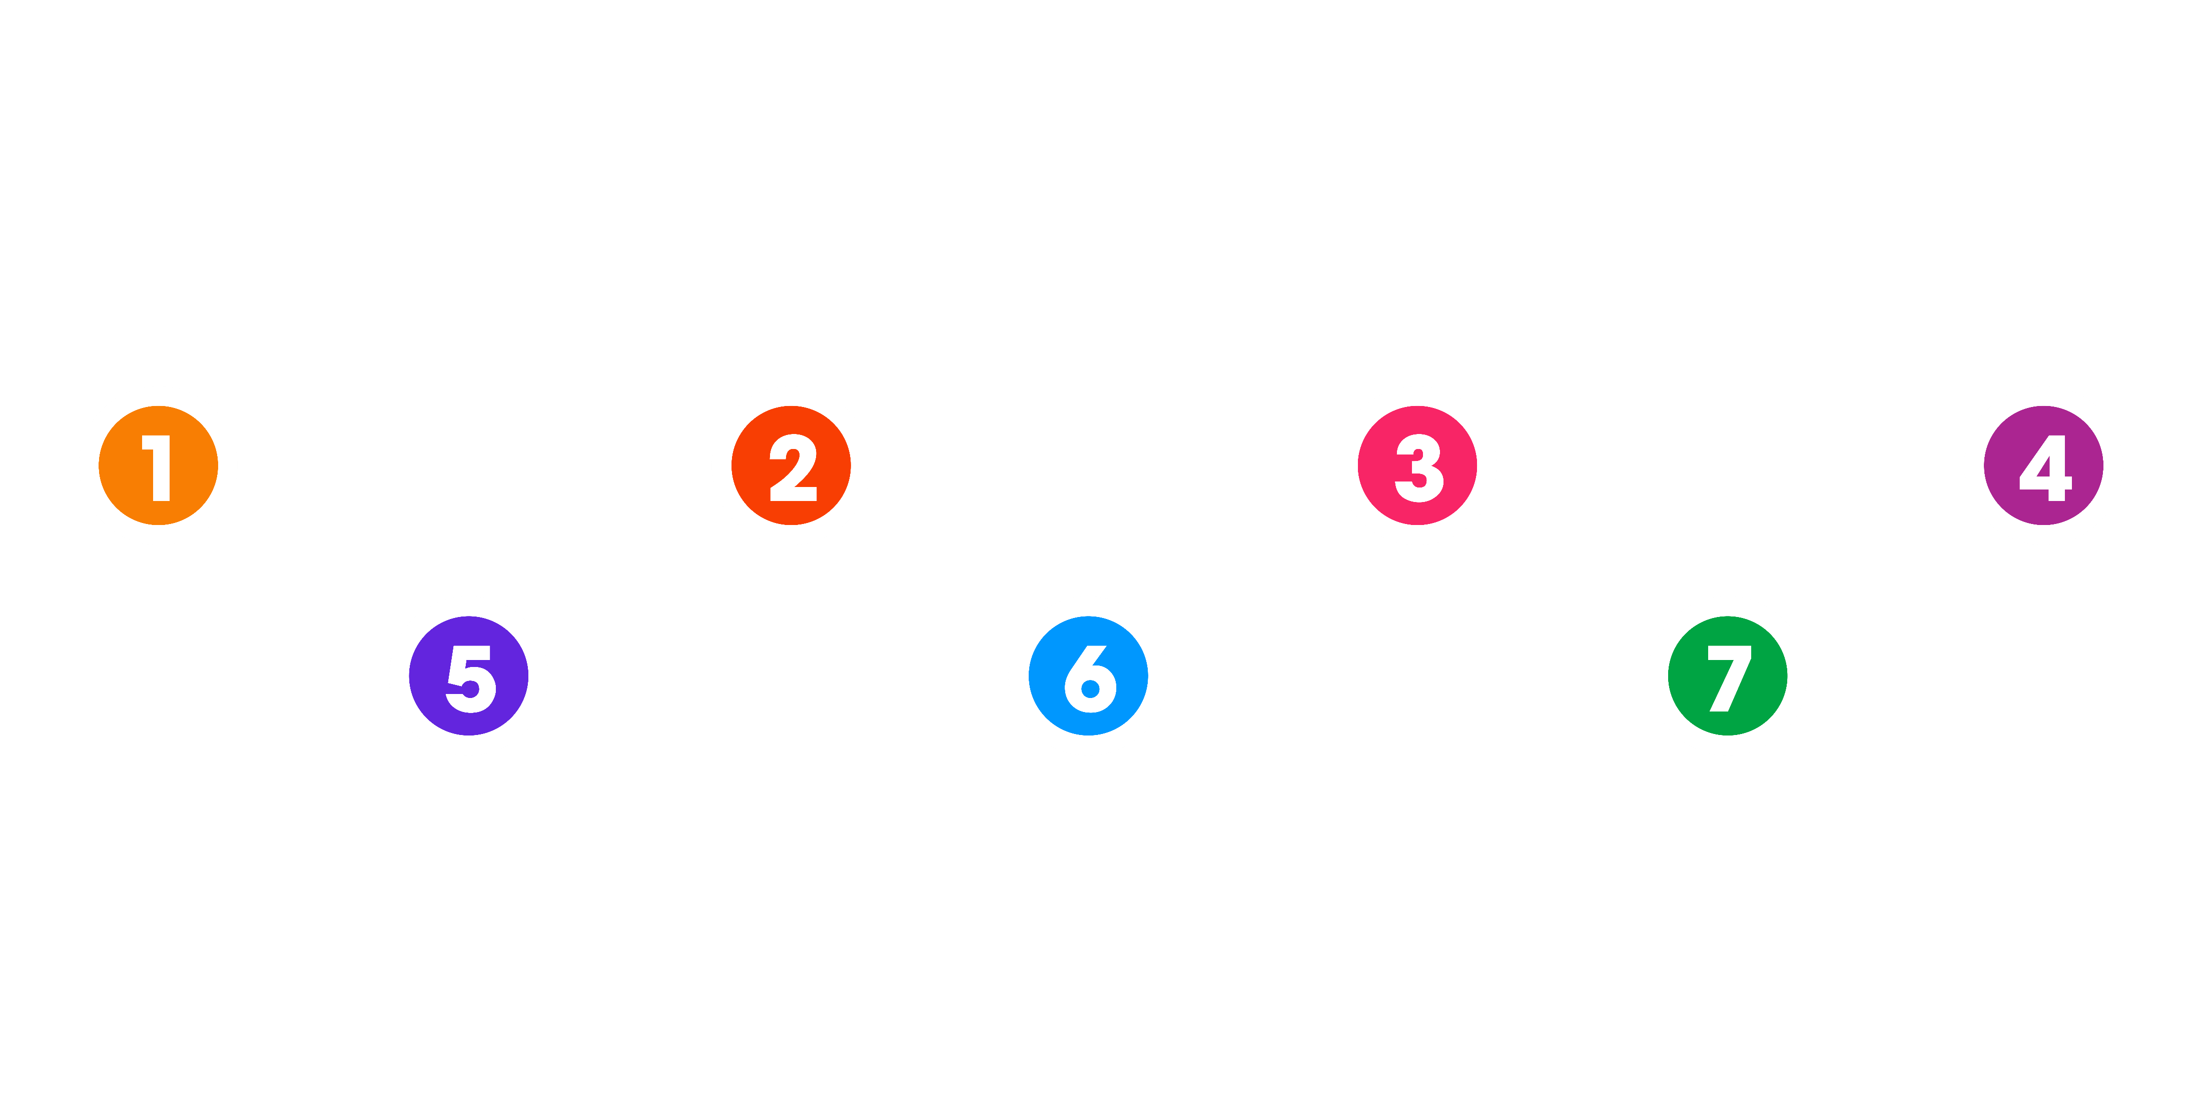








ROADMAP

Slide 4

Kiến thức cũ: OOP, DSA, Kỹ thuật lập trình
Các đặc tính cơ bản: đóng gói,
kế thừa, đa hình, trừu tượng
Dijktra’s Algorithm, BFS, DFS, Trees, Hashing, Graph,…
Các kiến thức lập trình cơ bản: hàm, vòng lặp , … debugging, quản lí code (Git).
Kiến thức cũ: OOP, DSA, Kỹ thuật lập trình

Slide 5
ROADMAP

Slide 6

Hiểu cách tạo, vận hành cơ sở dữ liệu và ứng dụng được vào sản phẩm.
Tích hợp SQL vào ứng dụng mạng dùng các thư viện, công cụ: ADO.NET trong .NET Framework…
Bảo mật và hiệu suất cơ sở dữ liệu (phân quyền, mã hóa), xử lí lỗi và bảo dưỡng.
Cơ sở dữ liệu: SQL Server, MySQL

Slide 7
ROADMAP

Slide 8
C# và kĩ thuật lập trình hướng đối tượng trong C#
Lập trình ứng dụng mạng bằng C# kết hợp WinForms, thư viện & công cụ .NET Framework.
Ngôn ngữ lập trình C#
Kết hợp C# với SQL sử dụng ADO.NET

Slide 9
ROADMAP

Slide 10
Làm việc và lập trình với các thư viện của .NET FrameWork
Nắm vững về WinForm
Một số kĩ thuật lập trình .NET nâng cao
.NET FrameWork - WinForm

Slide 11
ROADMAP

Slide 12
Lập trình Socket
Các giao thức mạng: TCP, UDP, DNS, HTTP, …
Mạng máy tính
Truyền thông trong mạng: web, mail, file server, …

Slide 13
ROADMAP

Slide 14
Khái niệm, đặc điểm bảo mật trên không gian mạng, cơ chế hoạt động firewall, router, …
Các phương pháp bảo mật ứng dụng mạng: xác thực, mã hóa
Bảo mật
Áp dụng các biện pháp bảo mật vào ứng dụng

Slide 15
ROADMAP

Slide 16
Các phương pháp bẻ khóa bảo mật và một số hệ mã hóa: RSA, Playfair…
Mã hóa bất đối xứng: được ứng dụng nhiều nhất
Mã hoá đối xứng: bổ sung, kết hợp với các kiểu khác để tăng hiệu quả
Bảo vệ dữ liệu
& mã hóa

Slide 17
ROADMAP

Slide 18
THANKS FOR WATCHING!!!

